Slide 1

Ciência de Dados
(Big Data Processing and Analytics)
Big Data Analytics – Mineração e Análise de Dados
Professor curador
Prof. Dr. Rogério de Oliveira

Slide 2
TRILHA 4 K-Vizinhos Mais Próximos, Validação Cruzada e GridSearch Parte A

Slide 3
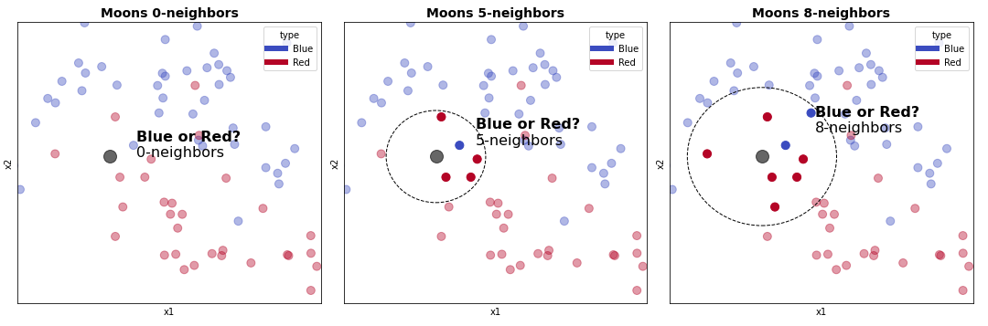
K Vizinhos Mais Próximos

Slide 4

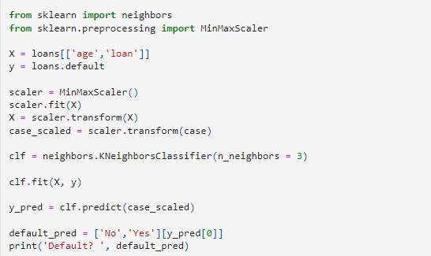
Knn com scikit-learn

Slide 5
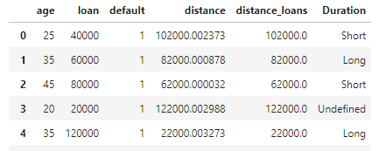
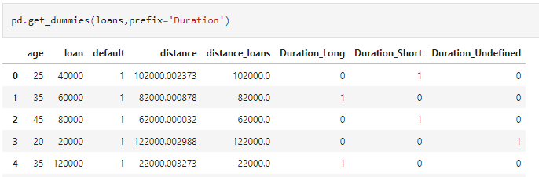
Preparação dos Dados: Hot Encode
*prefira empregar o estimador do scikit-learn

Slide 6
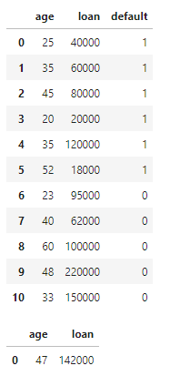
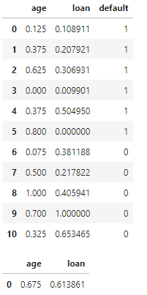

Preparação dos Dados: Hot Encode

Slide 7
TRILHA 4 K-Vizinhos Mais Próximos, Validação Cruzada e GridSearch Parte B

Slide 8
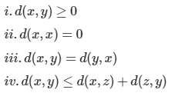
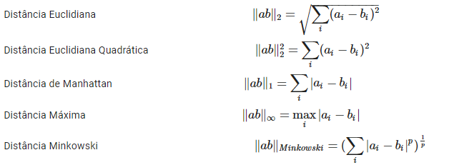
Métricas de Distância

Slide 9

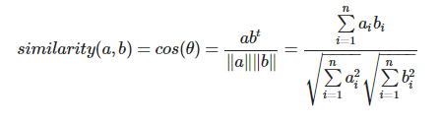
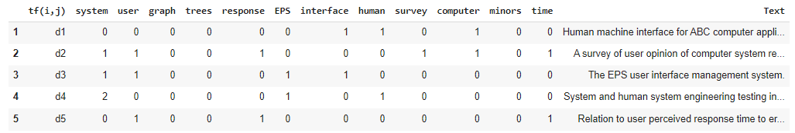
Distância Cosseno

Slide 10

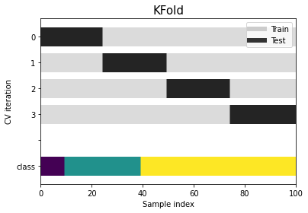
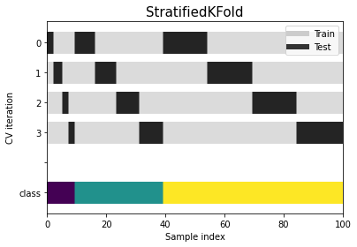
Seleção de Hiperparâmetros: Cross Validation

Slide 11
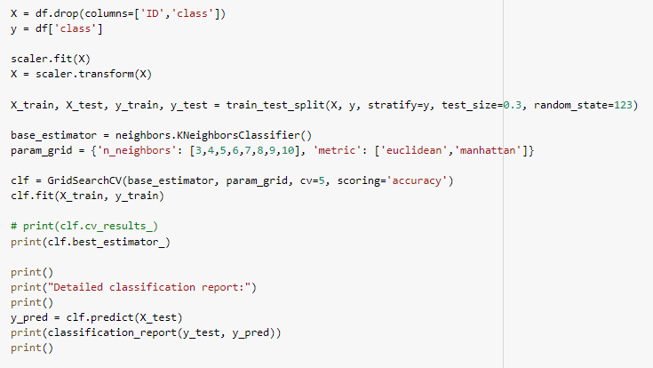
Seleção de Hiperparâmetros: GridSearch

Slide 12
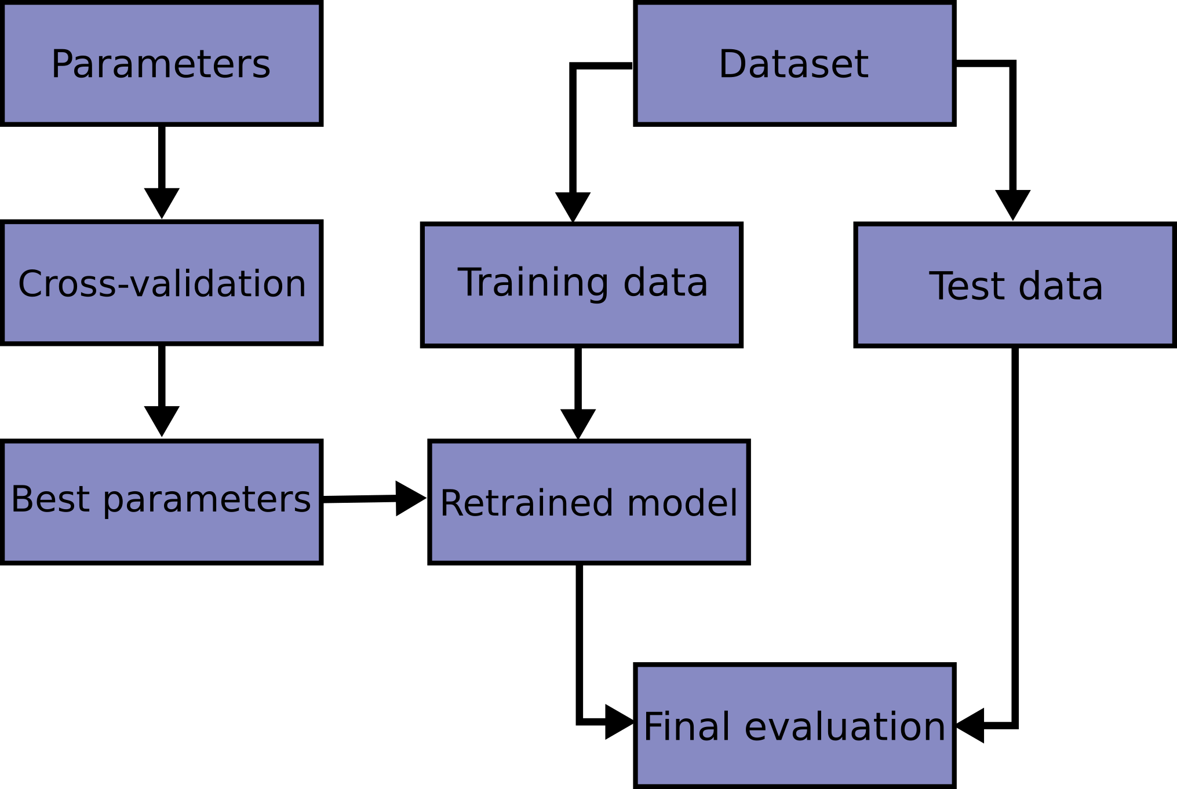
Seleção de Hiperparâmetros

